Slide 1
BOOK B: Phrase to short sentence
Looking at:
Single nouns + indefinite articles +gender
Adjectives + agreement
First connective: and
Cognates
Punctuation & accents
First verb ( it is)
Simple questions
PLUS
Word order
More questions
More connectives? But?
More verbs (present tense): je/tu/ nous/ils/elles

Slide 2
Salut, je m’appelle Joshua, j’ai 8 ans
J’habite au Kenya
…et je m’appelle
Martha; j’ai 10 ans
Moi aussi,
j’habite au Kenya
Voici nos animaux favoris
Quel est ton animal favori?

Slide 3
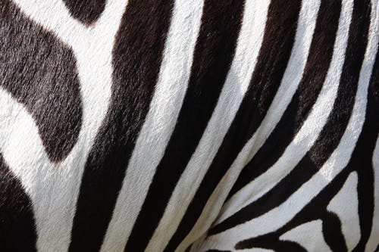
Qu’est-ce que c’est?
C’est un zèbre noir et blanc

Slide 4
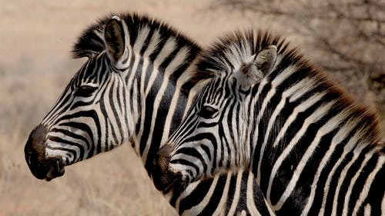
B
Le zèbre est noir et blanc
Les rayures des zèbres sont noirs et blancs

Slide 5
B
Il y a combien
de zèbres?
Il y a un zèbre!
Il y a combien de zèbres?
Il y a deux zèbres!

Slide 6
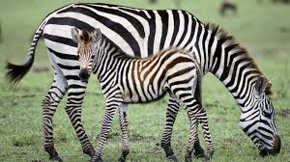
Regarde: la maman avec le bébé
B
Oui! Le bébé est mignon!
La maman a faim! Elle mange de l’herbe verte!

Slide 7
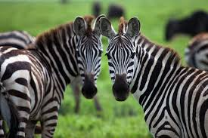
Et toi… tu aimes les zébres?
B
C’est ton animal favori?

Slide 8
Je suis féroce!
Tu es un lion!
Je suis grande!
Tu es une girafe
Je suis énorme!
Tu es un éléphant!
Je suis noir et blanc!
Tu es un zèbre!

